Slide 1
Bi8600: Vícerozměrné metody
4. cvičení
Opakování
Ordinační metody
Korespondenční analýza
Nemetrické škálování
Diskriminační analýza

Slide 2
Opakování I.
Popiš vícerozměrná data? Jaký je rozdíl mezi jednorozměrnou a vícerozměrnou analýzou?
V jaké situaci byste před analýzou standardizovali data? Popište, jak byste provedli.
Jaký je rozdíl mezi standardizací a transformací? Uveďte příklady transformací.
Jaký je cíl ordinačních metod? Které ordinační metody znáte?
Jaký vztah mezi sebou mají nové osy z PCA?
Čemu je roven součet vlastních čísel u PCA (zvlášť pro PCA s kovarianční a korelační maticí na vstupu)?

Slide 3
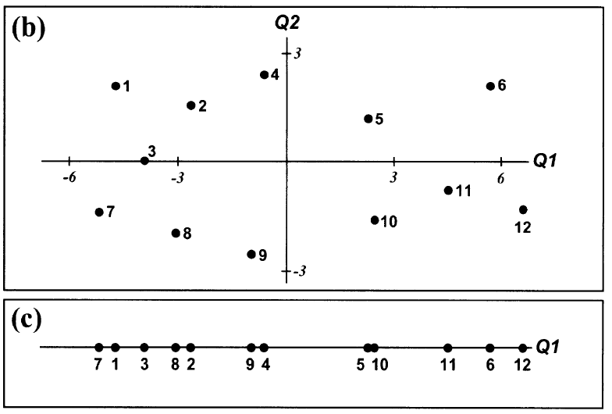
Opakování II.
Na kterém obrázku dochází k redukci vícerozměrného prostoru – 4b nebo 4c? Bude v tomto prostoru možné odlišit objekty 4 a 9?
Kenkel et al. (2002)

Slide 4
Korespondenční analýza - otázky
Korespondenční analýza je nástroj pro hodnocení vztahů mezi … a … datové matice.
Co popisuje vlastní číslo v korespondenční analýze?
Co značí vysoká hodnota inercie? V jaké situaci bude hodnota inercie nízká?
Vyberte, co lze interpretovat z biplotu korespondenční analýzy:
1) vztah objektů
2) vztah proměnných
3) vztah objektů a proměnných
Jaký maximální počet nových os může vzniknout?

Slide 5
Korespondenční analýza
Analogie k PCA
Vstupní data = agregované údaje objektů/vzorků (průměry, počty)
Výpočet = analýza vlastních čísel na matici chi-kvadrát hodnot.
CA přerozděluje inercii, vysoká inercie – silná vazba mezi řádky a sloupci
Využití: nejčastěji data abundancí (ekologii), dotazníkové studie
Nevýhoda: upřednostňuje unikátní málo četné kombinace

Slide 6
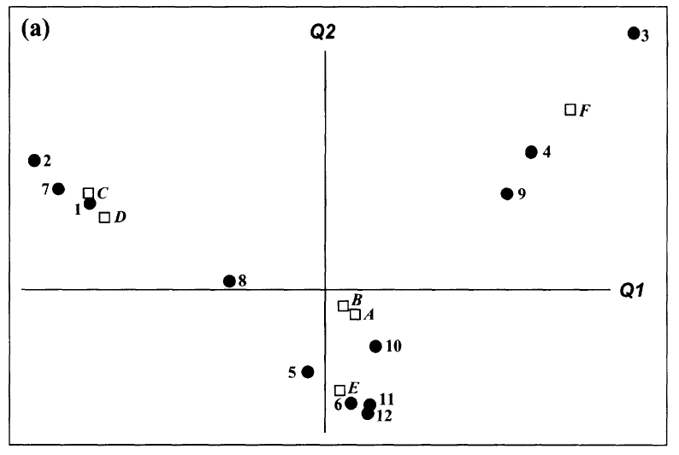
Korespondenční analýza – interpretace biplotu I.
Pozice objektů (vzorky, v obrázku plná kolečka) a proměnných (druhy, prázdné čtverečky) v biplotu korespondenční analýzy interpretujeme následujícím způsobem:
Druhy, které se vyskytovaly spolu ve vzorcích, budou v ordinačním diagramu umístěny poblíž sebe (C, D).
Vzorky, které mají podobné druhové složení, budou v ordinačním diagramu umístěny poblíž sebe (4, 9).
2.
1.
Druhy, které se vyskytovaly v jiných vzorcích, budou v diagramu umístěny dále od sebe (E, F).
Vzorky, které nemají společné druhy, budou v ordinačním diagramu umístěny dále od sebe (1, 9).
Druhy umístěny poblíž vzorků byly pro tyto vzorky typické, resp. se vyskytovaly pouze v nich (1-C).
Kenkel et al. (2002)
3.
Body poblíž středu ordinačního diagramu nemají výrazný profil (B, A).
Když se druh v daném vzorku nevyskytoval, budou od sebe druh a vzorek v ordinačním diagramu vzdáleny (1-F).

Slide 7
Korespondenční analýza – interpretace biplotu II.
Interpretujte biplot z korespondenční analýzy:
Vztah vzorku 2 vs. 7 a 2 vs. 9.
Které druhy se vyskytovaly ve stejných a které v odlišných vzorcích?
Ve kterém vzorku je nejvíce přítomný druh E a C?
Kenkel et al. (2002)

Slide 8
Nemetrické škálování (NMDS)
Jaký je princip a základní výstup ne/metrického škálování?
Jaký je rozdíl mezi metrickým a nemetrickým škálováním?
Jaké jsou předpoklady NMDS?

Slide 9
Diskriminační analýza – proč?
Jak se liší diskriminační analýza od shlukové analýzy? („unsupervised“ vs. „supervised“)
Doplňte: „Nové osy diskriminační analýzy jsou tvořeny tak, aby … “
Co vyjadřuje vlastní číslo osy diskriminační analýzy?
Jaké jsou předpoklady diskriminační analýzy?

Slide 10
Diskriminační analýza - cíle
Vytvoření zástupných proměnných, které nejlépe odliší skupiny objektů.
Vytvoření pravidla pro klasifikaci objektů do skupin.
Identifikace proměnných diskriminujících mezi předem danými skupinami objektů.
Vyhodnocení klasifikace pro objekty, u kterých známe zařazení do skupin.
Klasifikace nových objektů do skupin.
Využití:
v antropologii pro klasifikaci koster,
v medicíně k určení rizikovosti pacientů,
ve finančnictví k předvídání krachů firem,
v biologii ke klasifikaci rostlin,
v sociologii u psychologických testů.
Notes:
10

Slide 11
Výběr proměnných do modelu
Výběr provádíme na základě:
Expertní znalosti proměnných (zohledňujeme např. finanční zátěž, chybovost měření, vyplněnost).
Pozorovaných dat (hodnotíme korelace proměnných, přínos unikátní informace - % rozptylu, které popisuje, příspěvek k diskriminaci, atd. ).
Dopředné/zpětné eliminace (proměnné jsou postupně přidávány/odebírány tak, aby došlo k významnému „zlepšení“ modelu).
Notes:
11

Slide 12
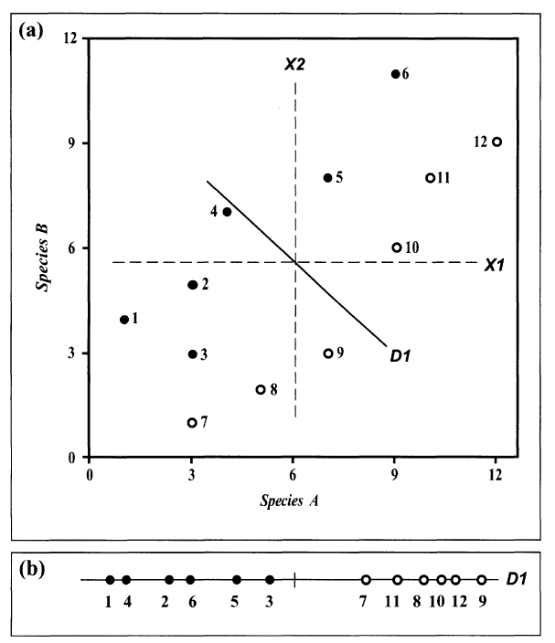
Diskriminační analýza – algoritmus I
2 fáze výpočtu:
Vytvoření kanonických os
Z původně vysokého počtu parametrů vytvoříme nové osy, které odliší shluky v datech.
Pomocí vlastních čísel opět vybíráme počet os, které nejlépe popisují rozdíl mezi skupinami.
Osy nejsou v prostoru původních proměnných ortogonální (jako tomu bylo u PCA).
Maximální počet os je roven počtu skupin mínus jedna.
Kenkel et al. (2002)
Notes:
12

Slide 13
Diskriminační analýza – algoritmus II
2 fáze výpočtu:
Klasifikace objektů do skupin.
Na vstupu definujeme apriorní pravděpodobnosti zařazení objektů do skupin.
Pro každý objekt je spočítána vzdálenost od centroidu dané skupiny.
Kombinací apriorní pravděpodobnosti a Mahalanobisovy vzdálenosti jsou spočítány posteriorní pravděpodobnosti zařazení objektu do dané skupiny.
Pro každou ze skupin je definována diskriminační funkce. Při klasifikaci nových objektů zařadíme objekt do té skupiny, kde diskriminační funkce nabývá maxima.
Notes:
13

Slide 14
Výstup diskriminační analýzy
Popis významu proměnných v modelu:
Wilksovo lambda modelu,
Wilksovo lambda proměnných,
Parciální lambda,
Tolerance.
Kanonická analýza:
Vlastní vektory,
Vlastní čísla.
Klasifikace objektů:
Apriorní pravděpodobnost,
Mahalanobisova vzdálenost,
Diskriminační funkce,
Posteriorní pravděpodobnost.
Notes:
14

Slide 15
Výstup diskriminační analýzy
Popis významu proměnných v modelu:
Wilksovo lambda modelu - analogické s ANOVA – hodnotí podíl vnitroskupinového a celkového rozptylu (rozsah: 0–1; hodnoty blízké nule značí dobrou diskriminaci skupin),
Wilksovo lambda proměnných,
Parciální lambda,
Tolerance.
Kanonická analýza:
Vlastní vektory,
Vlastní čísla.
Klasifikace objektů:
Apriorní pravděpodobnost,
Mahalanobisova vzdálenost,
Diskriminační funkce,
Posteriorní pravděpodobnost.
Notes:
15

Slide 16
Výstup diskriminační analýzy
Popis významu proměnných v modelu
Wilksovo lambda modelu,
Wilksovo lambda proměnných - wilksovo lambda celého modelu při vyřazení dané proměnné (naopak: čím větší, tím je proměnná důležitější pro diskriminaci),
Parciální lambda,
Tolerance.
Kanonická analýza:
Vlastní vektory,
Vlastní čísla.
Klasifikace objektů:
Apriorní pravděpodobnost,
Mahalanobisova vzdálenost,
Diskriminační funkce,
Posteriorní pravděpodobnost.
Notes:
16

Slide 17
Výstup diskriminační analýzy
Popis významu proměnných v modelu:
Wilksovo lambda modelu,
Wilksovo lambda proměnných,
Parciální lambda: unikátní příspěvek dané proměnné k diskriminaci (čím nižší je hodnota, tím větší unikátní diskriminační sílu prediktor nese),
Tolerance.
Kanonická analýza:
Vlastní vektory,
Vlastní čísla.
Klasifikace objektů:
Apriorní pravděpodobnost,
Mahalanobisova vzdálenost,
Diskriminační funkce,
Posteriorní pravděpodobnost.
Notes:
17

Slide 18
Výstup diskriminační analýzy
Popis významu proměnných v modelu:
Wilksovo lambda modelu,
Wilksovo lambda proměnných,
Parciální lambda,
Tolerance: unikátní variabilita proměnné nevysvětlená ostatními proměnnými v modelu (1 - tolerance = R² variabilita proměnné, kterou lze vysvětlit kombinací ostatních proměnných).
Kanonická analýza:
Vlastní vektory,
Vlastní čísla.
Klasifikace objektů:
Apriorní pravděpodobnost,
Mahalanobisova vzdálenost,
Diskriminační funkce,
Posteriorní pravděpodobnost.
Notes:
18

Slide 19
Výstup diskriminační analýzy
Popis významu proměnných v modelu:
Wilksovo lambda modelu,
Wilksovo lambda proměnných,
Parciální lambda,
Tolerance.
Kanonická analýza: vytváří nové osy tak, aby jejich diskriminační funkce byla co největší (počet nových os = min(počet skupin, počet proměnných) -1)
Vlastní vektory: určují směr nových os (definovány jako lineární kombinace proměnných v modelu).
Vlastní čísla: popisují podíl variability mezi a v rámci skupin objektů na nových osách. Osy s nízkou hodnotou vlastního čísla nepřispívají k popisu rozdílu mezi skupinami.
Klasifikace objektů:
Apriorní pravděpodobnost,
Mahalanobisova vzdálenost,
Diskriminační funkce,
Posteriorní pravděpodobnost.
Notes:
19

Slide 20
Výstup diskriminační analýzy
Popis významu proměnných v modelu:
Wilksovo lambda modelu,
Wilksovo lambda proměnných,
Parciální lambda,
Tolerance.
Kanonická analýza:
Vlastní vektory,
Vlastní čísla.
Klasifikace objektů:
Apriorní pravděpodobnost: pravděpodobnost výskytu objektu ve shluku (rovnoměrná/proporcionální/nastavená uživatelem na základě znalostí dané problematiky)
Mahalanobisova vzdálenost,
Diskriminační funkce,
Posteriorní pravděpodobnost.
Notes:
20

Slide 21
Výstup diskriminační analýzy
Popis významu proměnných v modelu:
Wilksovo lambda modelu,
Wilksovo lambda proměnných,
Parciální lambda,
Tolerance.
Kanonická analýza:
Vlastní vektory,
Vlastní čísla.
Klasifikace objektů:
Apriorní pravděpodobnost,
Mahalanobisova vzdálenost: Používána pro popis vzdáleností objektů od centroidů skupin a následně pro výpočet posteriorních pravděpodobností,
Diskriminační funkce,
Posteriorní pravděpodobnost.
Notes:
21

Slide 22
Výstup diskriminační analýzy
Popis významu proměnných v modelu:
Wilksovo lambda modelu,
Wilksovo lambda proměnných,
Parciální lambda,
Tolerance.
Kanonická analýza:
Vlastní vektory,
Vlastní čísla.
Klasifikace objektů:
Apriorní pravděpodobnost,
Mahalanobisova vzdálenost,
Diskriminační funkce: pro každou skupinu jedna rovnice, objekt je zařazen do skupiny s maximální hodnotou klasifikační funkce.
Posteriorní pravděpodobnost.
Notes:
22

Slide 23
Výstup diskriminační analýzy
Popis významu proměnných v modelu:
Wilksovo lambda modelu,
Wilksovo lambda proměnných,
Parciální lambda,
Tolerance.
Kanonická analýza:
Vlastní vektory,
Vlastní čísla.
Klasifikace objektů:
Apriorní pravděpodobnost,
Mahalanobisova vzdálenost,
Diskriminační funkce,
Posteriorní pravděpodobnost: pravděpodobnost klasifikace objektu do dané skupiny (kombinace Mahalanobisových vzdáleností objektů od centroidů shluků s apriorní pravděpodobností).
Notes:
23

Slide 24
Validace modelu
Maximální predikční síla vs. minimální složitost
Ideálně na nezávislém datovém souboru, na kterém nebyl model vyvinut. Může se stát, že na naše data bude model sedět perfektně a na jiném souboru zcela selže (bude přetrénovaný).
Pokud nemáme takový další datový soubor, lze využít validačních technik:
Krosvalidace,
„Leave one out“,
Permutační metody.
Notes:
24

